Slide 1



INSTALACIÓN Y GESTIÓN DE ALBERGUES TEMPORALES
DIRECCIÓN DESCONCENTRADA DEL INDECI - CAJAMARCA

Slide 2

CONTENIDO
CONSIDERACIONES GENERALES
TIPOS DE ALBERGUES
PRINCIPIOS QUE GUIAN LA INSTALACIÓN Y GESTIÓN DE ALBERGUES
PROPÓSITO DE LOS ALBERGUES
IDENTIFICACIÓN Y SELECCIÓN DE UN ALBERGUE
ORGANIZACIÓN DE UN ALBERGUE TEMPORAL
APERTURA Y CIERRE DE UNA ALBERGUE TEMPORAL

Slide 3
Nuestro país se ve afectado por emergencias, desastres y peligros inminentes, ocasionados principalmente por sismos, tsunamis inundaciones, sequias, deslizamientos, huaicos, entre otros, que originan un considerable número de damnificados, la mayoría de los cuales pierden sus viviendas y pertenecías.
La inexistencia de una adecuada gestión del riesgo, ha provocado que millones de personas que sufren pobreza, falta de vivienda digna y una adecuada alimentación, hoy se encuentren en una aposición vulnerable ante eventos catastróficos.

Slide 4
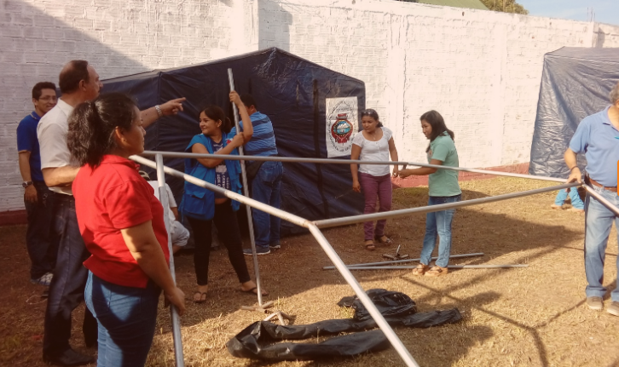

Slide 5
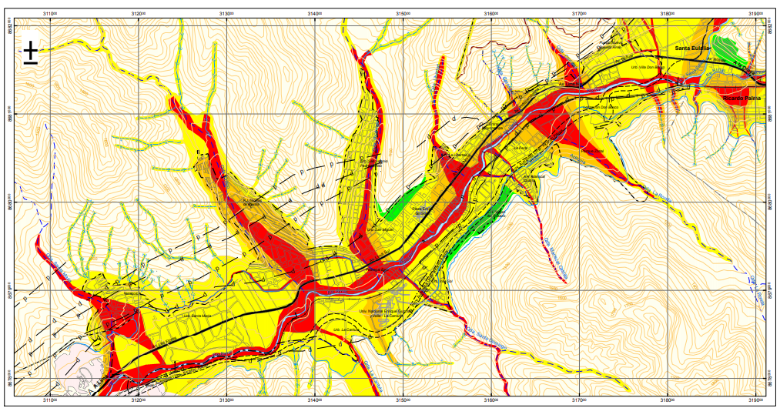

Slide 7
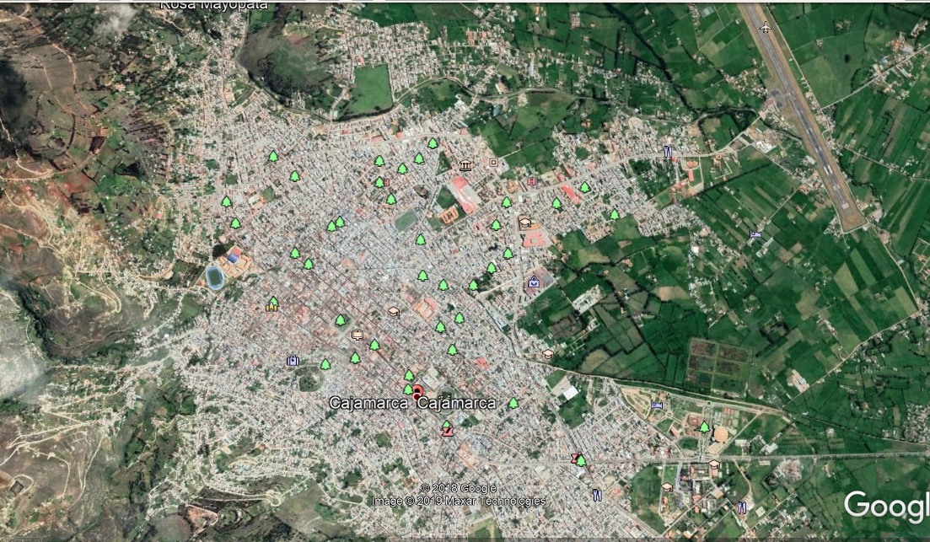

Slide 8
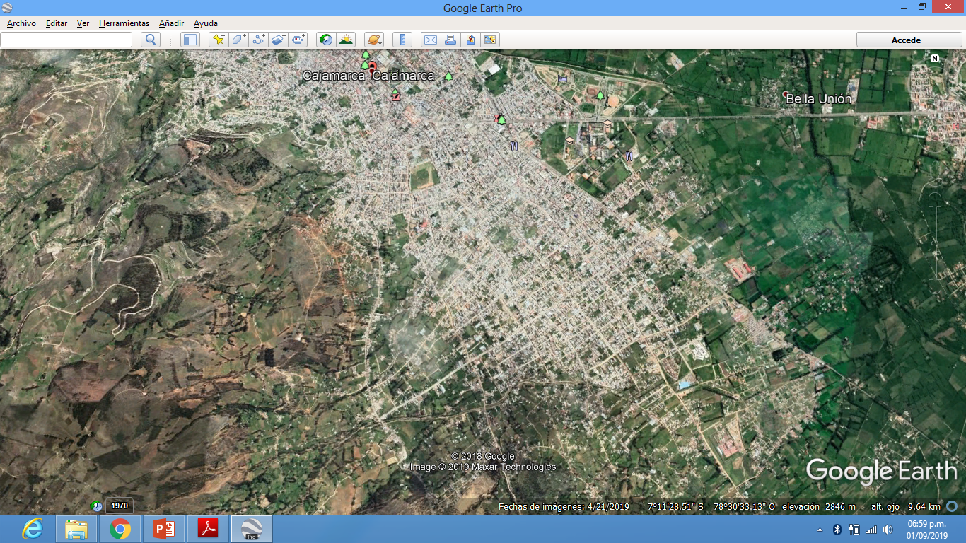

Slide 9
Cuáles son los peligros en sus localidades
Ante esos peligros cuanta población esta afectada
Que acciones se deben realizar

Slide 10
Contar con un alojamiento temporal en los familiares
Tener juntos a los integrantes de la familia
Una de las estrategias para solucionar temporalmente
No todas las familias damnificadas cuentan con familiares
Ni amigos a los cuales los puedan alojar

Slide 11

ALBERGUE TEMPORAL
Lugar seguro para hospedar a un grupo de personas temporalmente
Identificación y evaluación
Capacidad del albergue y distancia
Análisis de exposición a peligros
Reconocimientos de autoridades
Alerta, Alarma, evacuación
Formación de comisiones y notificación a autoridades
Divulgación de normas de seguridad y comportamiento
Monitoreo
Objetivo principal es Aliviar el sufrimiento humano
Lugar de estadía corta y mediana hasta regresar a sus hogares
Fase de apertura
Fase de cierre

Slide 12
RETORNAR A SUS HOGARES

Slide 13

También, puede definirse como un lugar físico destinado a prestar amparo, alojamiento y resguardo a personas ante la ocurrencia de un evento adverso o la inminencia de este
RESPUESTA
¿Cuál es el objetivo de un albergue?
Atender de forma integral a las personas en condición de albergadas en situaciones de emergencia o desastre, con un enfoque de derechos humanos y según los requerimientos específicos de los grupos en condición de mayor vulnerabilidad

Slide 14
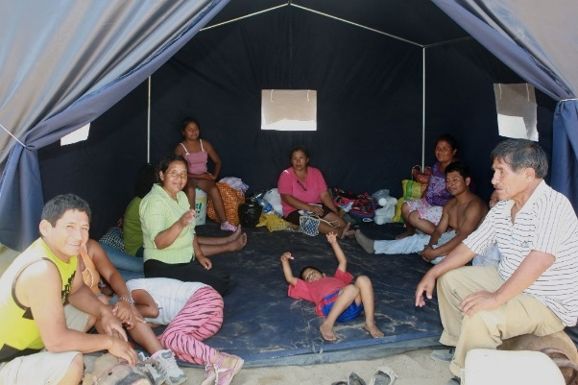
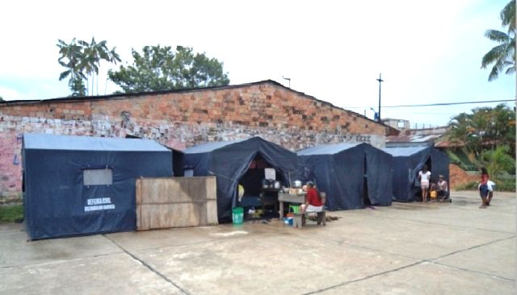
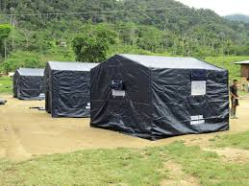
Cuando la comunidad es afectada por un desastre y las viviendas se han dañado
Lo más común es que se utilicen espacios y edificios públicos para albergar a los pobladores hasta que puedan retornar a sus viviendas en condiciones de mayor seguridad.
Esos locales públicos pueden ser polideportivos, centros culturales, casas comunales, iglesias, entre otros

Slide 15
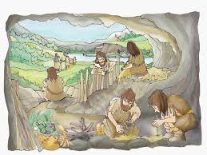
Los refugios fueron especialmente importantes en épocas de la humanidad en las que el hombre era nómade y no construía sus propias viviendas si no que se adaptaba a formas naturales tales como cuevas en donde podía protegerse de las inclemencias del clima así como también de animales peligrosos
Refugio al espacio creado artificialmente por el hombre o tomado por él como espacio de protección frente a posibles peligros. Un refugio toma su nombre específicamente de la idea de refugiar a un individuo o un animal de amenazas que pueden poner el peligro su supervivencia.

Slide 16


DEFINICIONES DE ALBERGUES
DICCIONARIO DE LA LENGUA ESPAÑOLA
Albergue
Lugar en que una persona halla hospedaje o resguardo.
Establecimiento benéfico que sirve para acoger provisionalmente a gente necesitada
DICCIONARIO LAROUSSE
Lugar donde una persona se hospeda y abriga
Lugar que sirve para protegerse de las inclemencias o de cualquier peligro

Slide 17

La Carta Humanitaria Manual ESFERA
Un albergue tiene importancia crítica para la supervivencia en las fases iniciales de cualquier desastre, son necesarios para proveer seguridad personal y protección contra peligros, provee mayor resistencia contra los problemas de salud y las enfermedades físicas y mentales, mantiene la dignidad humana y sostiene la vida familiar o comunitaria dentro de lo que sea posible en circunstancias difíciles.

Slide 18

FEDERACIÓN INTERNACIONAL DE LA CRUZ ROJA
Y LA RED HUMANITARIA MEDIA LUNA ROJA
Lugar físico creado e identificado como un lugar seguro, que cuenta con todos los medios necesarios para hospedar por un período corto, mediano y largo plazo a un grupo de personas afectadas por los resultados del impacto de una amenaza, con las garantías esenciales para garantizar la dignidad humana, conservando la unidad familiar y la cultura de las personas afectadas así como su estabilidad física, mental y psicológica. Promoviendo la organización comunitaria.

Slide 19
CONSTRUYENDO UNA DEFINICIÓN SOBRE ALBERGUES
Un espacio físico seguro, destinado a brindar techo, abrigo, alimentos, atención de salud, recreación, higiene y saneamiento, servicios básicos y seguridad a los damnificados ante la inminencia u ocurrencia de un fenómeno destructivo, de carácter temporal, con un enfoque de derechos humanos
SEGURIDAD
TECHO
SERVICIOS BASICOS
ABRIGO
ALBERGUE
HIGIENE Y
SANEAMIENTO
ALIMENTOS
RECREACION
ATENCION DE SALUD

Slide 20
Las actividades en los albergues temporales deben considerar tres etapas:
La primera antes de la presencia o amenaza de un suceso
Presencia de un desastre y la llegada de damnificados
La estancia de la población en ellos
En los albergues, la comunidad albergada juega un rol preponderante en el adecuado manejo, conjuntamente con las autoridades locales o responsable asignados

Slide 21
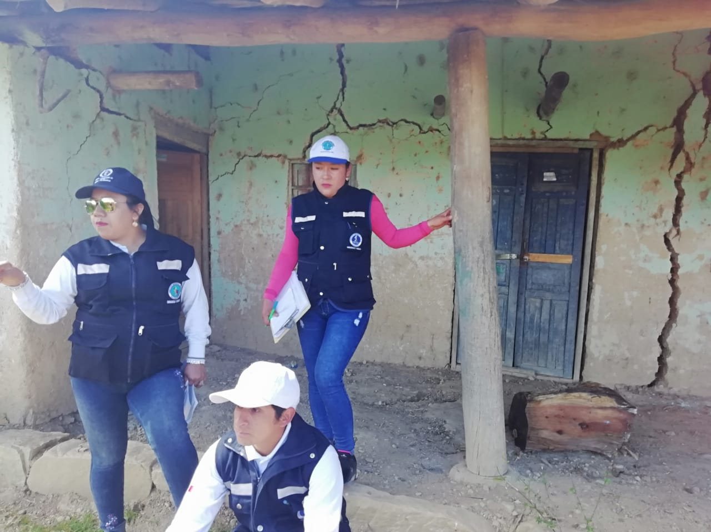
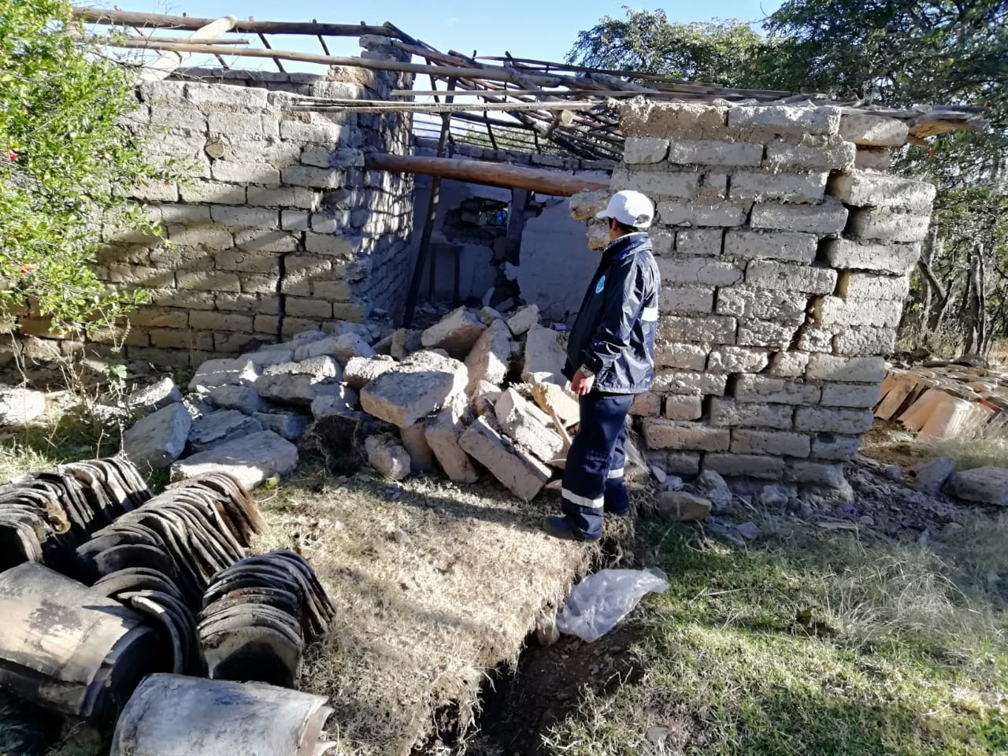
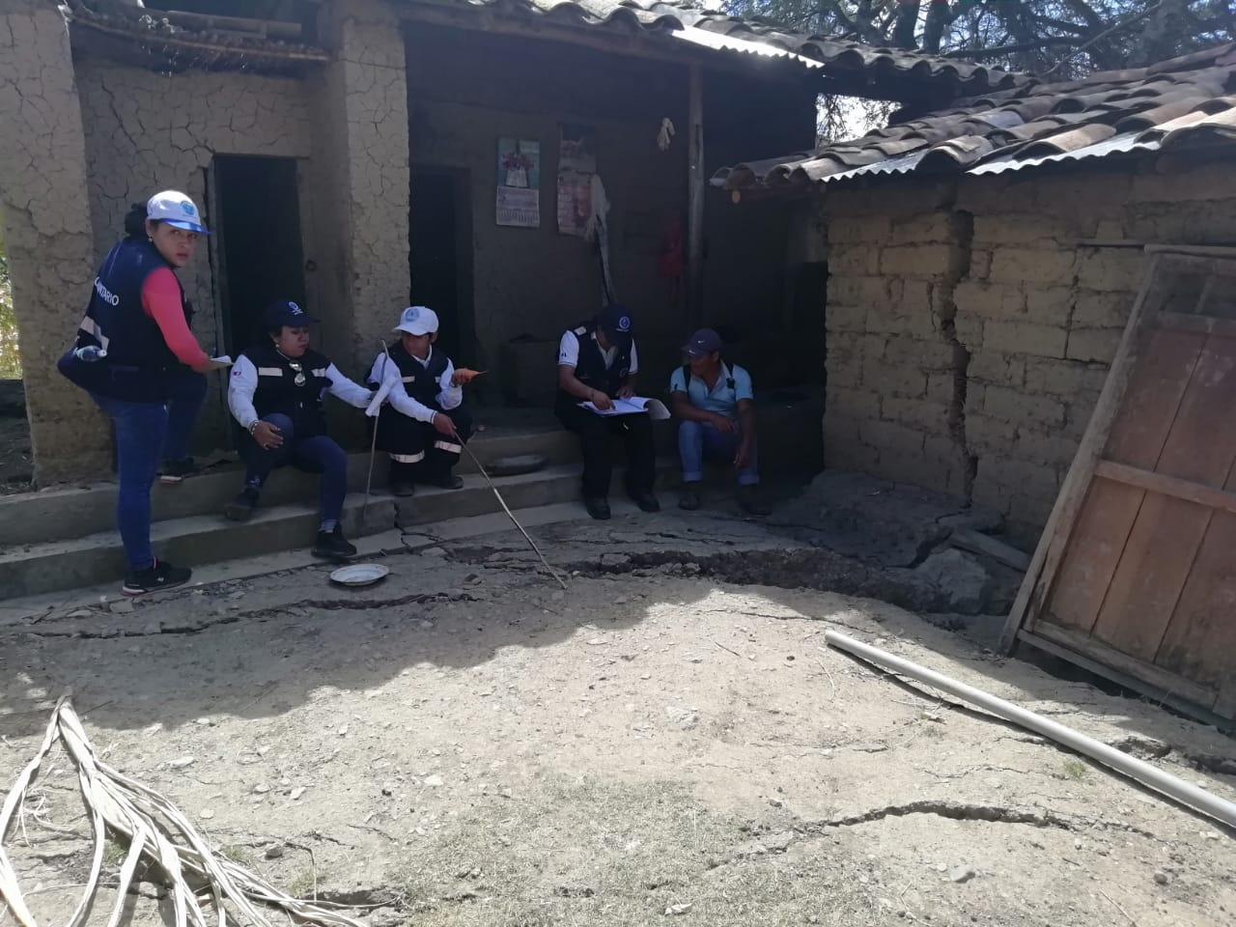

Slide 22
CONTENIDO
CONSIDERACIONES GENERALES
TIPOS DE ALBERGUES
PRINCIPIOS QUE GUIAN LA INSTALACIÓN Y GESTIÓN DE ALBERGUES
PROPÓSITO DE LOS ALBERGUES
IDENTIFICACIÓN Y SELECCIÓN DE UN ALBERGUE
ORGANIZACIÓN DE UN ALBERGUE TEMPORAL
APERTURA Y CIERRE DE UNA ALBERGUE TEMPORAL

Slide 23
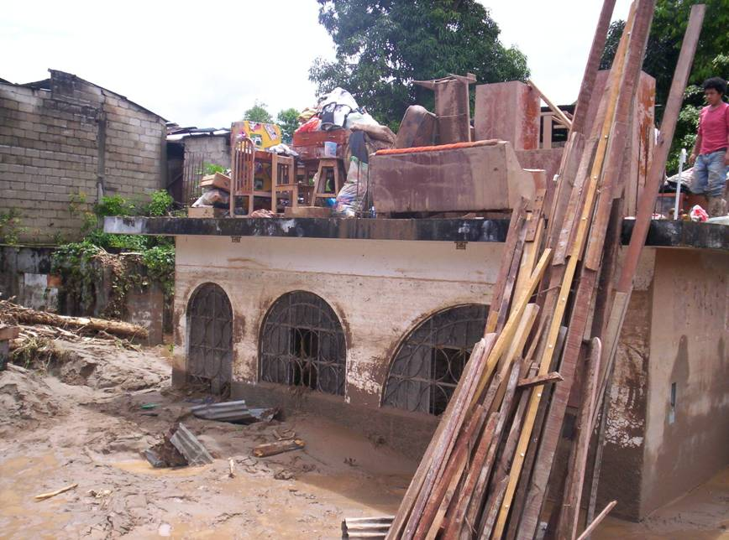
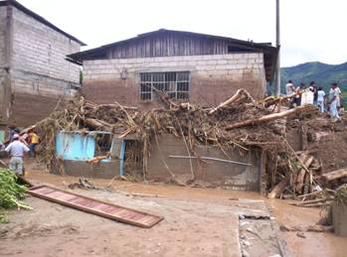
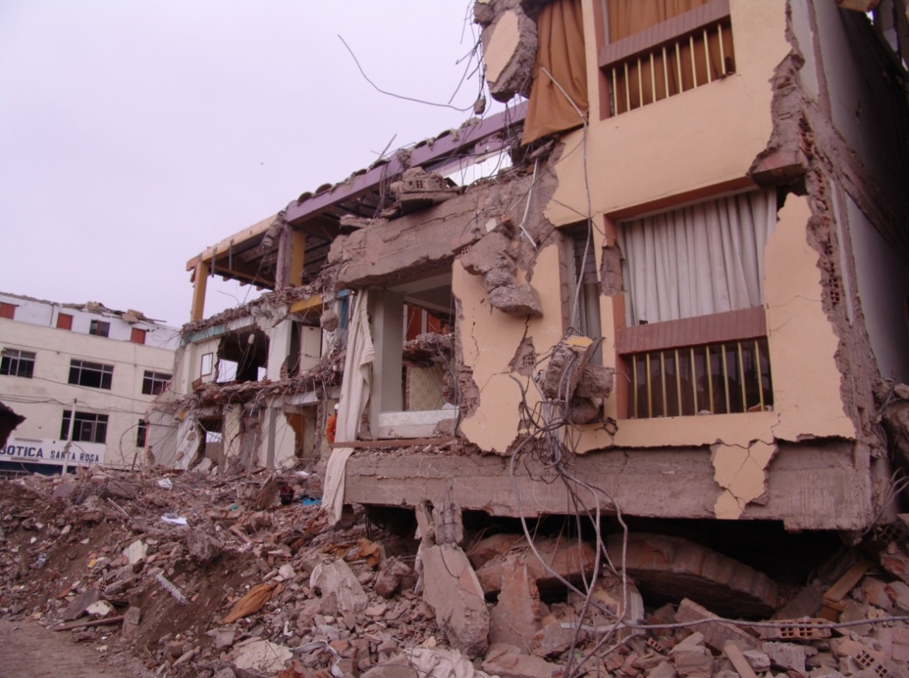
FACTORES DE ESTUDIO PARA INSTALAR UN ALBERGUE
Los desastres en su mayoría afectan al Sector Vivienda y en consecuencia gran parte de la población se queda sin techo, abrigo y alimento.

Slide 24
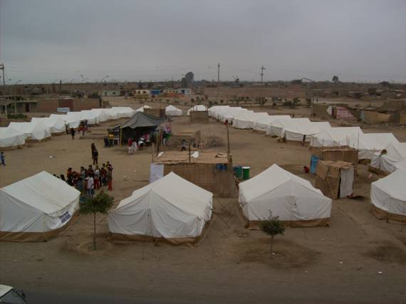
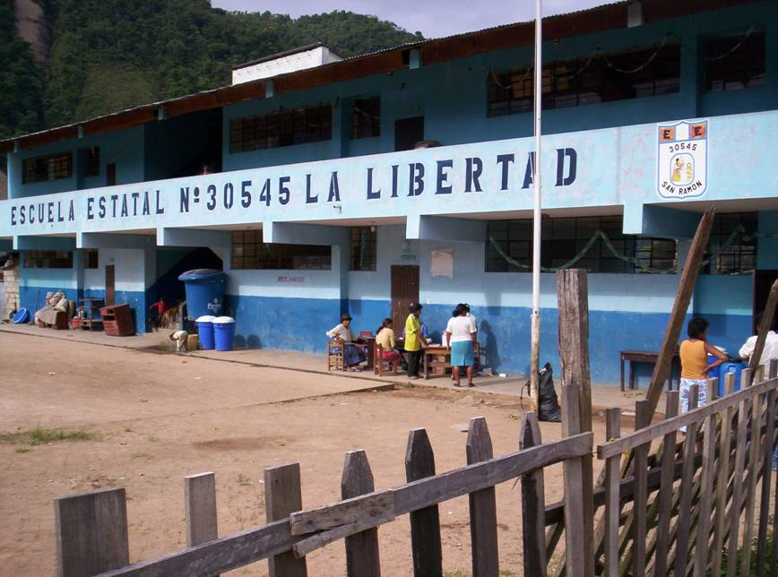
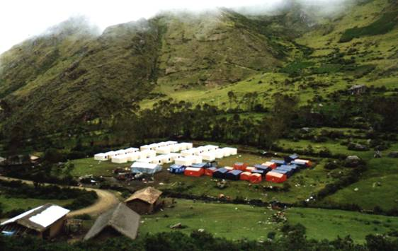
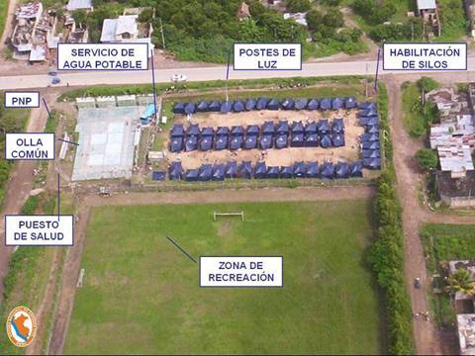
Una de las medidas mas adecuadas para brindar atención directa a los damnificados es a través de los Albergues.

Slide 25
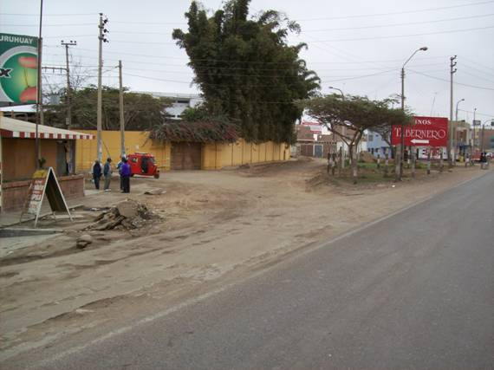
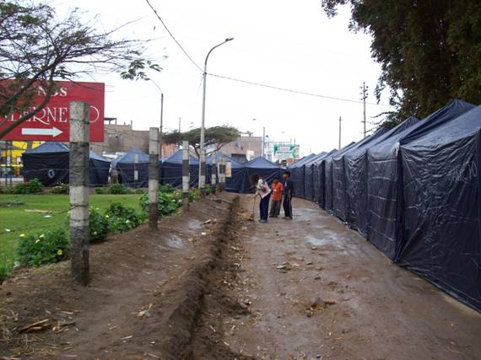
Aspectos a tener en cuenta para la instalación de un Albergue
Físico
Humano
Material
Político
Antes de instalar un albergue es conveniente realizar un reconocimiento a la zona afectada y determinar los siguientes factores:

Slide 26
FACTOR FÍSICO
El aspecto físico se refiere al ambiente creado por la naturaleza y al ambiente creado por el hombre

Slide 27
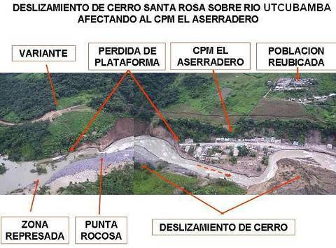
Ambiente Natural
Ambiente creado por el hombre
Se refiere a los aspectos geográficos, hidrográficos, clima, meteorológicos, recursos naturales.
Se refiere a los aspectos de infraestructura generados por ser humano
Vías de comunicación.
Estructura de servicios.
Zonas expuestas a contaminación.
Áreas prohibidas.
Construcciones con características adecuadas para su utilización, etc.

Slide 28
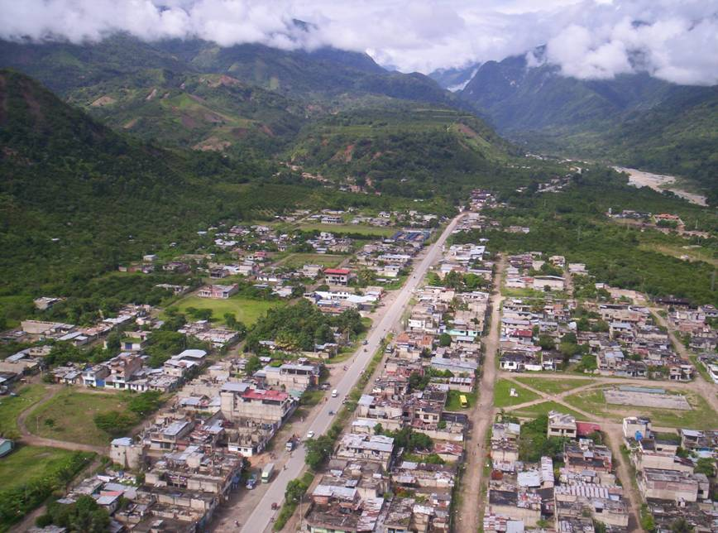
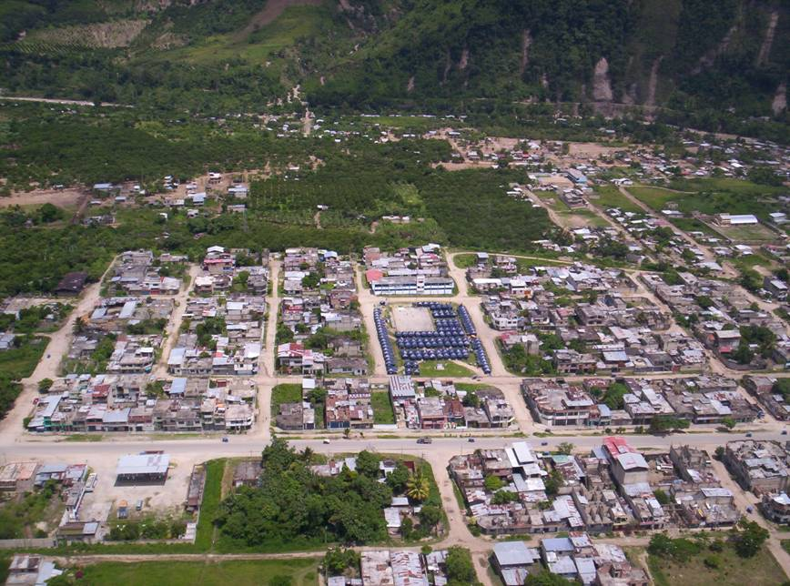
En ambos ambientes se debe tener en cuenta:
Evaluación de la zona para determinar la instalación del albergue
  Ubicación de albergues.
  Tipo de estructura y naturaleza de los albergues.
  Recursos disponibles en la zona para instalación de albergues.
  Construcciones existentes para acondicionarlas como albergues.
  Infraestructura de servicios básicos (agua, desagüe y electrificación).
  Vías de comunicación.
  Necesidades de recursos y servicios.

Slide 29
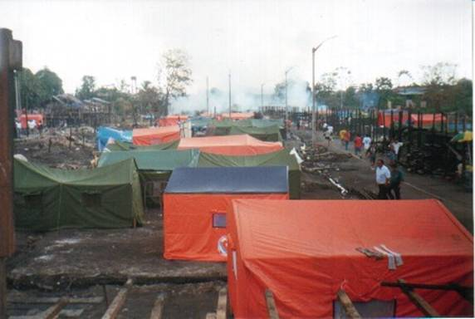
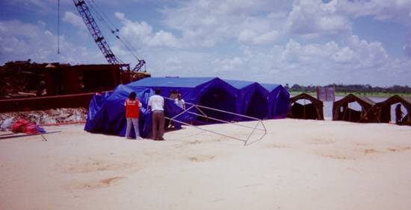
FACTOR MATERIAL
Se refiere a la identificación de las características mínimas de confort y tipo de albergue; analizando los recursos materiales existentes en la zona y determinando las necesidades para el apoyo externo

Slide 30
Permite determinar
  El tamaño de los albergues, su naturaleza y tipo.
  La calidad y cantidad de los servicios básicos.
Necesidades de recursos materiales

Slide 31
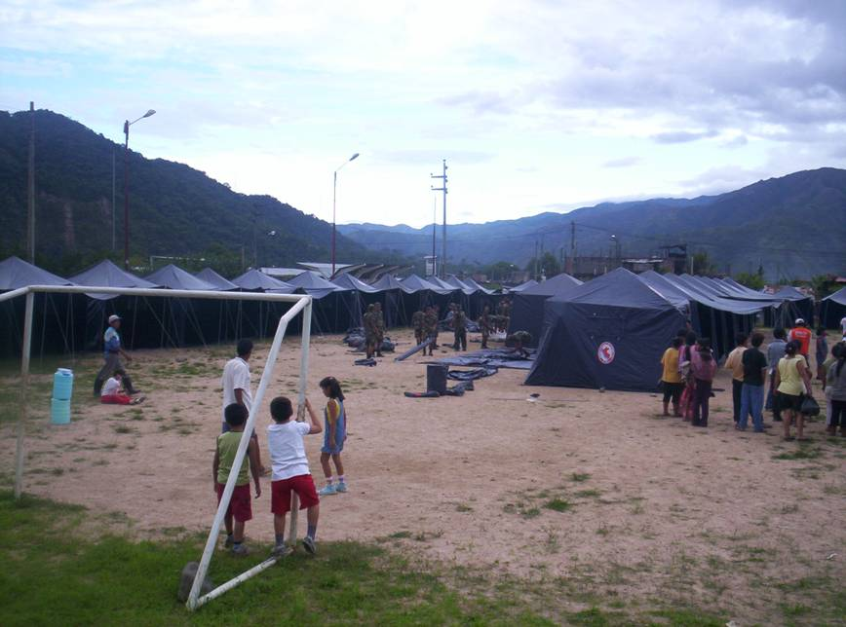
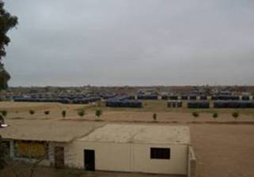
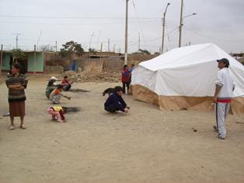
FACTOR HUMANO
Se refiere a los aspectos relacionados con la población afectada, el nivel educativo, la capacidad económica, actividad laboral - productiva, medio laboral, estado psicológico y otros recursos humanos, que puedan ser utilizados para la instalación y funcionamiento de los albergues.

Slide 32
Permite determinar:
Cantidad de albergues.
Distribución.
Fuerza de trabajo disponible para la instalación y funcionamiento de los albergues.
Necesidades sanitarias, educación, abastecimiento y bienestar.

Slide 33

FACTOR POLÍTICO
Permite conocer los dispositivos legales vigentes, así como la necesidad de formular otros con la finalidad de viabilizar el trámite para la instalación de albergues, ya sea en la obtención del terreno o la participación de los Sectores responsables.

Slide 34
Tipos de Albergues Temporales

Slide 35
Qué tipos de albergues conocen

Slide 36
ALBERGUES FAMILIARES
Es la mejor alternativa de albergue temporal
Es la mejor y más practica alternativa de albergue temporal
Las familias damnificadas se alojan con familiares o amigos en ambientes en los cuales el riesgo sea menor.

Slide 37
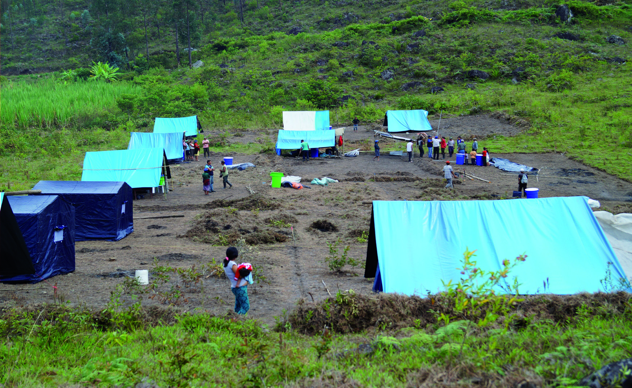
ALBERGUES DE CAMPO
Se refiere a albergues creados en forma de campamentos que se ubican en planicies o en lugares aptos para colocar carpas o módulos de vivienda hechos con calaminas, maderas, plástico, entre otros materiales

Slide 38
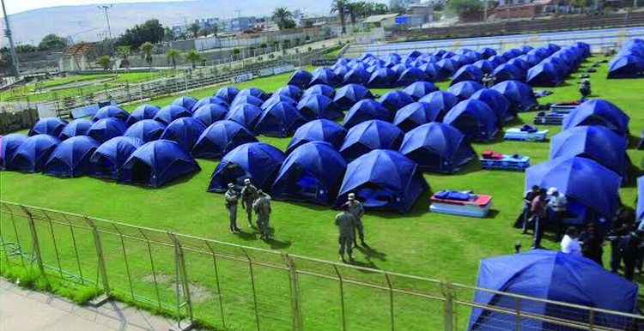
ALBERGUES EN INFRAESTRUCTURA
EXISTENTE
Se aloja transitoriamente a las familias damnificadas en iglesias, mercados, salones comunales, complejos deportivos, edificaciones públicas que ofrezcan seguridad.

Slide 39
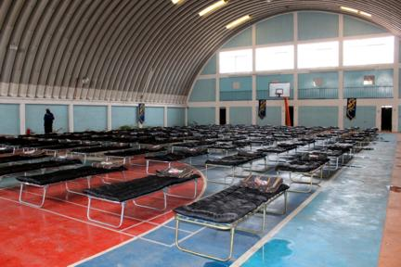
Es importante tener en cuenta que en defensa del Derecho a la Educación de Niños, Niñas y Adolescentes, las instituciones educativas no deben ser empleadas como albergues, salvo casos de extrema necesidad y por un tiempo restringido.

Slide 40
VIDEO

Slide 41
CONTENIDO
CONSIDERACIONES GENERALES
TIPOS DE ALBERGUES
PRINCIPIOS QUE GUIAN LA INSTALACIÓN Y GESTIÓN DE ALBERGUES
PROPÓSITO DE LOS ALBERGUES
IDENTIFICACIÓN Y SELECCIÓN DE UN ALBERGUE
ORGANIZACIÓN DE UN ALBERGUE TEMPORAL
APERTURA Y CIERRE DE UNA ALBERGUE TEMPORAL

Slide 42
PRINCIPIOS QUE GUÍAN LA INSTALACIÓN Y GESTIÓN DE ALBERGUES TEMPORALES
Universalidad de los derechos humanos
No discriminación
Interés superior de la niña y el niño
Los Niños y niñas deberán ser las primeras en ser protegidas y atendidas
Los derechos de todas las personas deberán ser respetados
Todas las personas deberán ser tratadas sin discriminación

Slide 43
Las instituciones fomentaran que las personas en condición de albergadas participen en la organización desde la identificación hasta su funcionamiento y cierre
En situaciones de emergencia la atención debe ser inmediata y durante el tiempo necesario
Atención Médica
Principio de protección
Principio de prioridad absoluta de os niños, niñas y adolescente en condición de albergados
Medidas idóneas
Participación
Principio de la protección de la vida, integridad física psicológica y moral, la libertad y la seguridad de las personas
Atención y protección de las personas en condición de albergadas

Slide 44
CONTENIDO
CONSIDERACIONES GENERALES
TIPOS DE ALBERGUES
PRINCIPIOS QUE GUIAN LA INSTALACIÓN Y GESTIÓN DE ALBERGUES
PROPÓSITO DE LOS ALBERGUES
IDENTIFICACIÓN Y SELECCIÓN DE UN ALBERGUE
ORGANIZACIÓN DE UN ALBERGUE TEMPORAL
PROTECCIÓN EN ALBERGUES
APERTURA Y CIERRE DE UNA ALBERGUE TEMPORAL

Slide 45
Propósito de los Albergues
Los albergues temporales de manera general, cumplen con determinados propósitos:
Proteger a los damnificados y darles seguridad.
Proteger contra el frío, calor, viento, lluvia u otros efectos del clima.
Respetar las costumbres y creencias de las familias damnificadas.
Proporcionar sitios para el almacenamiento de pertenencias y protección de bienes.
Dar seguridad emocional y de intimidad.
Identificar una necesidad territorial.
Promover la participación de las personas damnificadas tanto mujeres como varones en la instalación, la operación y el mantenimiento de los albergues.

Slide 46
CONTENIDO
CONSIDERACIONES GENERALES
TIPOS DE ALBERGUES
PRINCIPIOS QUE GUIAN LA INSTALACIÓN Y GESTIÓN DE ALBERGUES
PROPÓSITO DE LOS ALBERGUES
IDENTIFICACIÓN Y SELECCIÓN DE UN ALBERGUE
ORGANIZACIÓN DE UN ALBERGUE TEMPORAL
APERTURA Y CIERRE DE UNA ALBERGUE TEMPORAL

Slide 47
UBICACIÓN DE UN ALBERGUE TEMPORAL
Identificación del tipo de peligros a los que está expuesta la comunidad.
Para determinar la ubicación de un albergue temporal, hay que tener presente, entre otros aspectos:
Reconocimiento de las zonas seguras en relación a los peligros existentes.
Identificar el terreno en relación a cada uno de los peligros identificados.
Analizar las pendientes del terreno, se recomienda que éste no tenga más del 6% de inclinación ni menos del 1%, para permitir que el agua circule.

Slide 48
Evaluación de estructuras y servicios disponibles para albergar a damnificados.
Contar con rutas de evacuación desde zonas ya pre establecidas hacia los albergues.
Establecer la cantidad máxima de albergados y las condiciones mínimas para atenderlos.
De tratarse de un albergue en infraestructura existente, deberá en medida de lo posible, deberá tener acceso a fuentes de abastecimiento de agua, instalaciones sanitarias y ambientes para recolección y eliminación de basura.

Slide 49
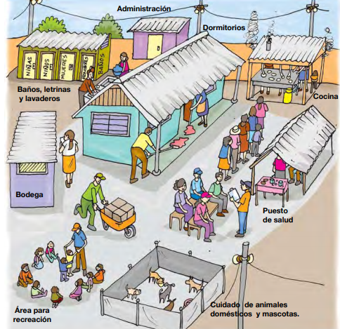
CONDICIONES BÁSICAS
DE UN ALBERGUE TEMPORAL

Slide 50
SEGURIDAD
No debe estar expuesto al contagio de enfermedades peligros de origen natural o inducidos por acción humana.
En lo posible, su ubicación debe estar cercana a otros servicios de emergencia.
Debe contar con accesos para personas con discapacidad y tener suficiente iluminación para minimizar los riesgos que acechan a mujeres, niños, niñas y adolescentes.

Slide 51


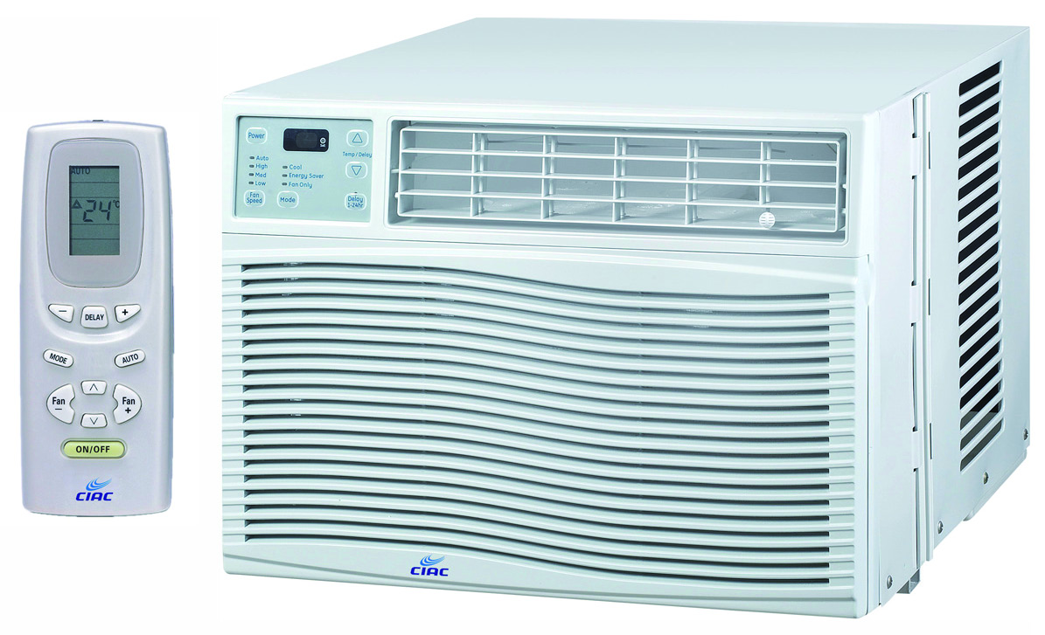
CLIMA
Sus instalaciones o materiales de construcción, deben adecuarse para proteger del frío, el calor, el viento y la lluvia, garantizando una temperatura adecuada y ventilación óptima.

Slide 52
FACILIDADES DE ACCESO
Se debe considerar la facilidad de acceso a vías de comunicación, centros de trabajo, centros de abastecimientos, capacidad de los damnificados para desplazarse a sus viviendas afectadas para realizar labores de acondicionamiento con el fin de reiniciar su vida diaria.
Es importante también considerar que estén próximos a rutas de evacuación, considerando la situación de emergencia o desastre ocurrida.

Slide 53
INFRAESTRUCTURA
Se requiere tomar en cuenta dos aspectos: estructural y no estructural, que permitan, por ejemplo conocer el estado de las cañerías, de los desagües, del sistema de eliminación de aguas servidas, número de damnificados que pueden ser albergados, iluminación y ventilación de acuerdo al clima de la zona en emergencia.

Slide 54
SUPERFICIE ADECUADA
En el marco de las Normas Mínimas de ESFERA, a cada damnificado le corresponde:
Una superficie cubierta mínima de 3.5 m2, sin incluir áreas recreativas, cocina, baños, comedor, almacén, etc.
Un volumen de aire de 10 m3 por persona.
Contar con un total de espacio abierto de 45 m2.
Tener presente que la distancia mínima entre las camas debe ser de 75 cm.
Considerar 3 metros de distancia mínima entre módulos de vivienda o carpas, de tratarse de albergues de campo.
Armar hileras de 15 a 20 carpas dejando un corredor de 5 mts. de ancho.

Slide 55
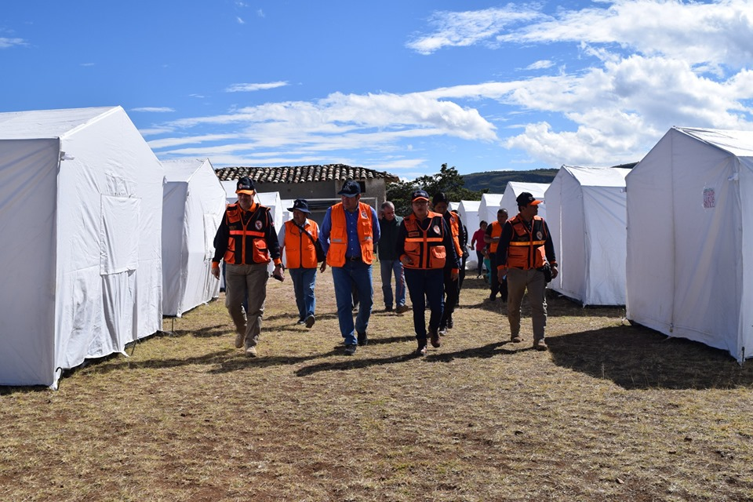

Slide 56
SUMINISTRO DE AGUA POTABLE
Se deben implementar medidas para la potabilización del agua que consuman los damnificados alojados en el albergue temporal.
La cantidad de agua recomendada es la siguiente:
De 7.5 a 15 litros por persona y por día, empleada para beber, cocinar e higiene personal.
La distancia máxima desde el módulo de vivienda o carpa al punto de abastecimiento de agua es de 500 metros.
Una llave de agua por 250 personas.
El tiempo que los damnificados deben hacer cola para abastecerse de agua, no debe exceder de 30 minutos

Slide 57
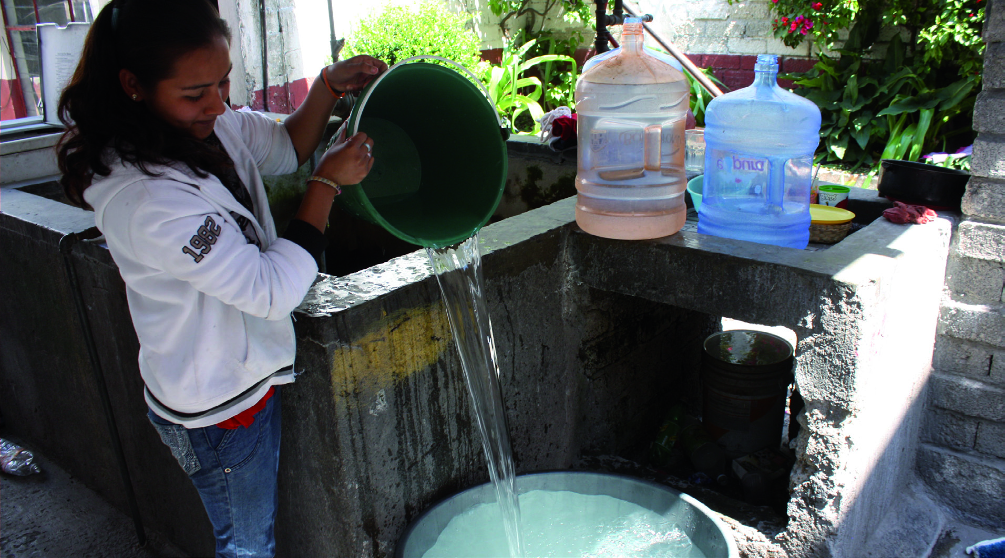

Slide 58

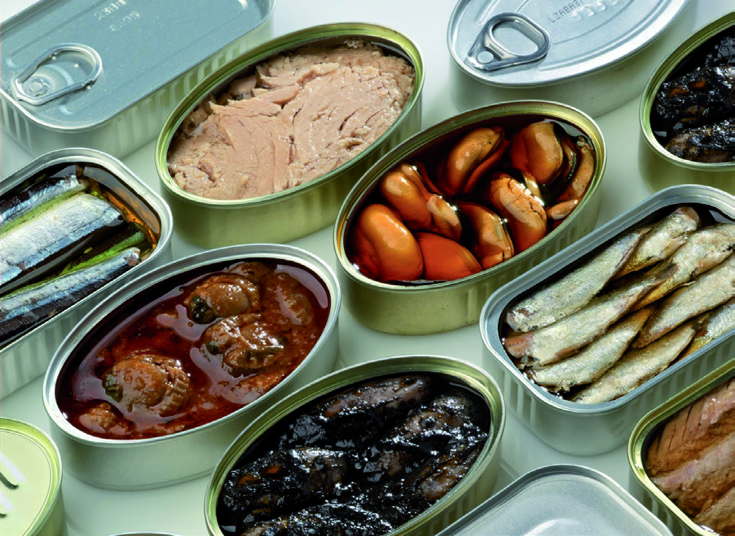
SUMINISTRO DE ALIMENTOS
Se debe suministrar a cada damnificado 2,100 calorías diarias. Se debe tener en cuenta las necesidades de nutrición de grupos vulnerables y las características culturales de la población.

Slide 60
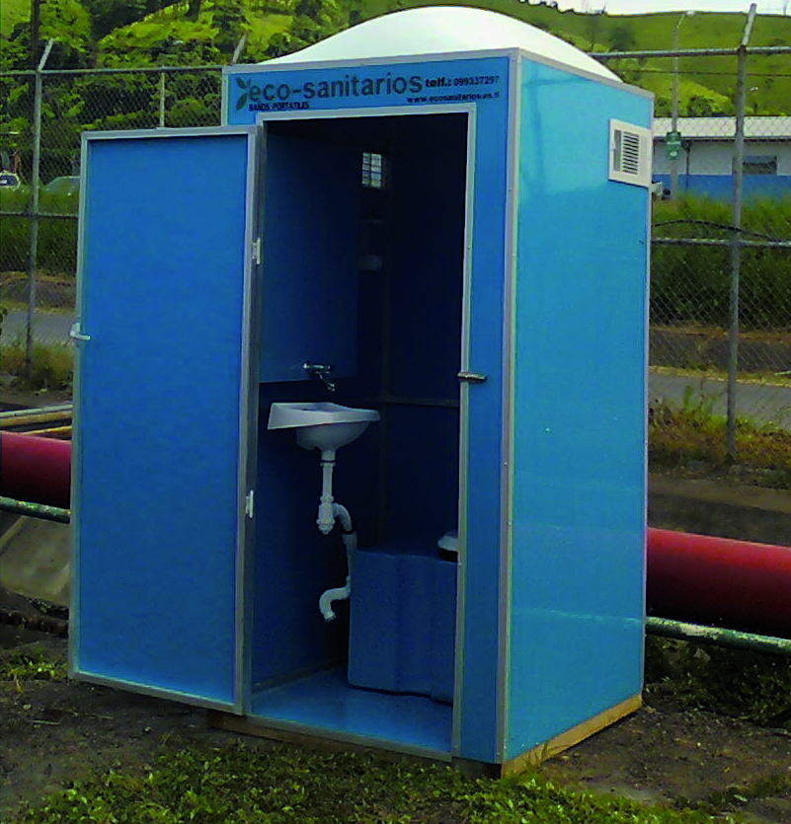
SERVICIOS SANITARIOS
Se debe implementar la mejor forma para eliminar los desechos sólidos y las aguas residuales como acción preventiva sobre la salud y para evitar en lo posible la aparición de roedores y criaderos de insectos.
Por cada 20 personas se debe instalar una letrina o baño, los que deben estar ubicados a un máximo de 50 metros de distancia del albergue.
La recolección de basura y desechos debe ubicarse a no más de 100 metros del albergue.

Slide 62

MEDIOS DE COMUNICACIÓN
Los diferentes ambientes de servicios del albergue deben estar rotulados, de manera comprensible para la población damnificada usuaria de éste. Los rotulados deben elaborarse de manera escrita y gráfica.
El albergue debe contar con un equipo de comunicación, teléfono, radio, alarma, entre otros.

Slide 63
TRABAJO GRUPALES
Se designará un sector que tiene un peligro inminente.
De acuerdo a la zona se estimará la cantidad de población afectada y de acuerdo a los criterios desarrollados elaborarán su albergue temporal.
Cada grupo elaborará una maqueta con los espacios asignados para el albergue.
Cada grupo expondrá sus maquetas y su información para el taller.

Slide 64
FONAVI II
BELLA UNION
MOYOCOCHA
PACCHA
BARRIO MOLLEPAMPA

Slide 65
CONTENIDO
CONSIDERACIONES GENERALES
TIPOS DE ALBERGUES
PRINCIPIOS QUE GUIAN LA INSTALACIÓN Y GESTIÓN DE ALBERGUES
PROPÓSITO DE LOS ALBERGUES
IDENTIFICACIÓN Y SELECCIÓN DE UN ALBERGUE
ORGANIZACIÓN DE UN ALBERGUE TEMPORAL
APERTURA Y CIERRE DE UNA ALBERGUE TEMPORAL

Slide 66
ORGANIZACIÓN DE UN ALBERGUE TEMPORAL

Slide 67
Delegado
o Coordinador
Comité del Área de Salud
Comité del Área de Bienestar Social
Comité del Área de Alimentación
Comité del Área de Seguridad
Comité del Área de Servicios Generales

Slide 68
FUNCIONES DEL DELEGADO O COORDINADOR
Conjuntamente con los delegados de las otras áreas deben:
Planear, coordinar y controlar las actividades y el funcionamiento de los distintos servicios del albergue.
Conducir la administración de los recursos necesarios para mantener adecuadamente los albergues.
Dar cuenta al Grupo de Trabajo de la GRD y a la Plataforma de Defensa Civil respectivos.
Empadronar a las familias que ingresan al albergue y registrar cuando se retiran.
Coordinar la elaboración del carnet de identificación de los albergados.

Slide 69
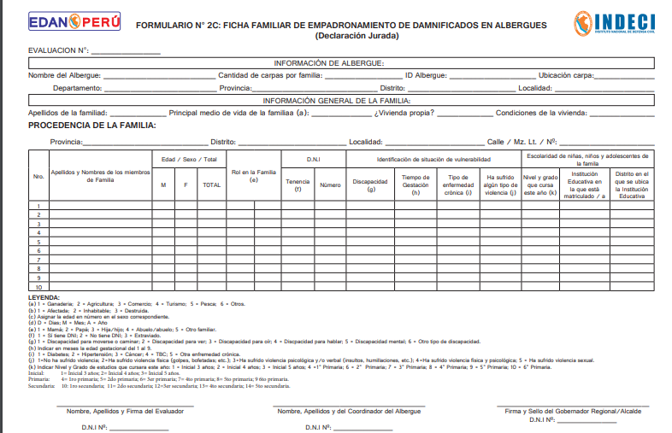

Slide 70
COMITÉ DEL ÁREA DE SALUD
Definir un lugar específico para dar el servicio de salud, dicho ambiente debe ser accesible a todos y contar con privacidad.
Clasificar a los enfermos y heridos mediante el triaje.
Organizar brigadas de salud para atender a los albergados.

Slide 71
COMITÉ DEL ÁREA DE SEGURIDAD
Esta área es responsable de:
Empadronar a los damnificados, especificando las pérdidas sufridas por estos y sus necesidades para considerar la ayuda que se los proporcionará, estableciendo orden de prioridades.
Velar por el mantenimiento del orden en las actividades que se desarrollan en el albergue.
Elaborar un cronograma de rondas de vigilancia permanente.
Garantizar la seguridad y protección del campamento controlando el ingreso de personas extrañas que intentan acciones delictivas.

Slide 72
COMITÉ DEL ÁREA DE BIENESTAR SOCIAL
Su accionar principal está en:
Planificar y desarrollar actividades recreativas, culturales y religiosas.
Destinar un ambiente para la recreación de niños y niñas, así como para la realización de sus tareas escolares.
Organizar con las personas albergadas campañas educativas para el mantenimiento de los ambientes internos del albergue y del entorno del mismo.

Slide 73
COMITÉ DEL ÁREA DE ALIMENTACIÓN
Básicamente desarrolla las siguientes acciones:
Programar los horarios de servicio de alimentación y el espacio en el cual se distribuirá.
Definir los turnos de damnificados para la preparación de los alimentos y la limpieza del ambiente en donde se cocina.
Administrar correctamente todos los recursos alimenticios.
Garantizar el almacenamiento de los alimentos.

Slide 74

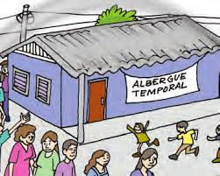
COMITÉ DEL ÁREA DE SERVICIOS GENERALES
Organizar brigadas de limpieza de las áreas comunes.
Velar por el uso racional del agua.
Establecer turnos para el empleo de los ambientes comunes, los cuales se diseñarán teniendo en cuenta medidas de seguridad y de intimidad de varones, damas, niños y niñas.
Señalizar el albergue temporal.

Slide 75
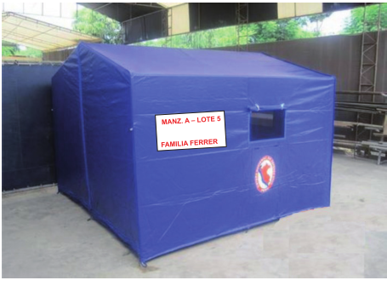
Es recomendable que cada carpa o módulo temporal de vivienda, se identifique para la pronta ubicación de la familia albergada, por ejemplo.

Slide 76
CONTENIDO
CONSIDERACIONES GENERALES
TIPOS DE ALBERGUES
PRINCIPIOS QUE GUIAN LA INSTALACIÓN Y GESTIÓN DE ALBERGUES
PROPÓSITO DE LOS ALBERGUES
IDENTIFICACIÓN Y SELECCIÓN DE UN ALBERGUE
ORGANIZACIÓN DE UN ALBERGUE TEMPORAL
APERTURA Y CIERRE DE UNA ALBERGUE TEMPORAL

Slide 77
APERTURA Y CIERRE DE UN ALBERGUE TEMPORAL

Slide 78
Fase de apertura
Las autoridades regionales y locales toman la decisión de aperturar un albergue temporal ante la ocurrencia de una emergencia o desastre que ha dejado sin condiciones de vivienda a una determinada población o ante la ocurrencia de un peligro inminente.
No se requiere contar con Declaratoria de Estado de Emergencia para instalar un albergue temporal.
Las autoridades designan un representante del gobierno regional o local para que coordine la apertura del albergue.

Slide 79
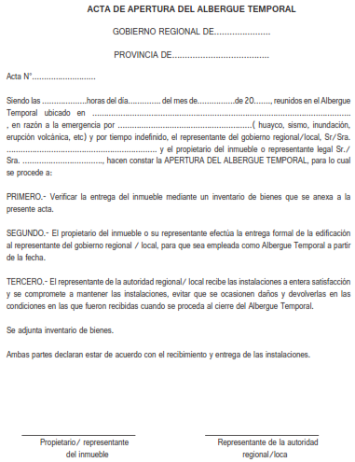
Acta
de apertura del albergue temporal
INMUEBLE

Slide 80
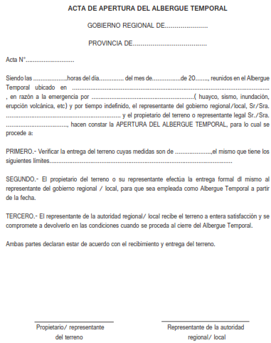
Acta
de apertura del albergue temporal
TERRENO

Slide 81
Cierre del Albergue Temporal
Las autoridades regionales o locales tomarán la decisión de cerrar el albergue temporal será cerrado cuando:
El riesgo se haya reducido.
El número de familias albergadas ha disminuido considerablemente, debiéndose buscar otro albergue para las familias que aun quedan.
El albergue presenta daños y es un riesgo para los albergados.

Slide 82
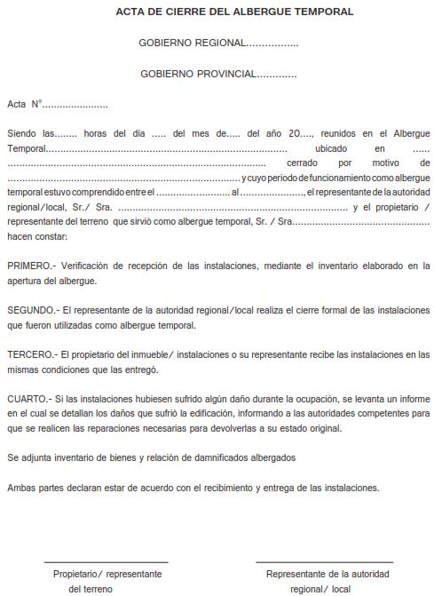
Acta
de cierre del albergue temporal
INMUEBLE

Slide 83
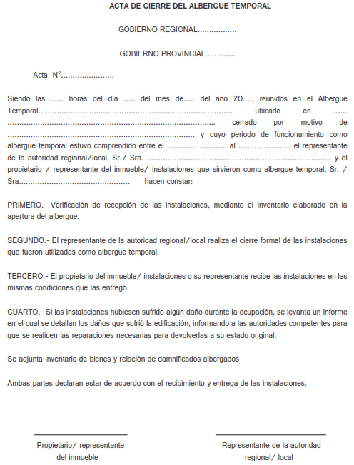
Acta
de cierre del albergue temporal
TERRENO

Slide 84
GRACIAS

